Slide 1
Зимующие птицы средняя группа
Подготовила учитель логопед Кандыбина М.Н.

Slide 2
Сегодня разговор пойдет о птицах. Птицы, которые не улетают в теплые края, а остаются рядом с нами на зиму или прилетают к нам зимовать, называются зимующие.
Рассмотрите картинки и назовите птиц, которые здесь изображены.
(на следующих слайдах картинки с птицами. Внимательно посмотреть на птиц. Запомнить название, показать туловище, крылья, клюв, перья, лапы, хвост)
Ворона, воробей, сорока, голубь, дятел.

Slide 3
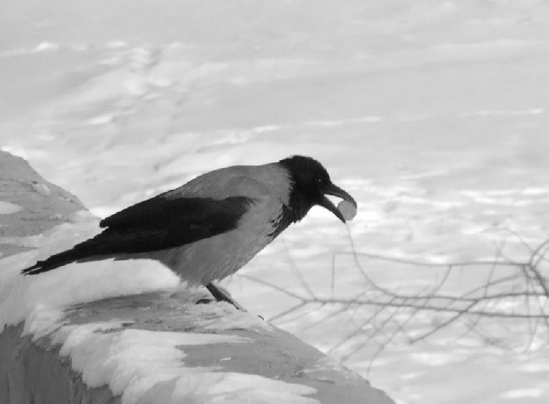
Это ворона. Посмотри внимательно. Покажи где у вороны голова, крылья, туловище, лапы, хвост. Чем покрыто тело вороны? Перьями.
Как кричит ворона? Кар-кар..
Она каркает - запомни.
Какая она?
Она большая, черная, хитрая, важная птица.
Вороны проживают стаями, заботятся друг о друге. Птицы питаются насекомыми, рыбой, лягушками. В городе вороны исследуют свалки и мусорные контейнеры и питаются остатками еды.

Slide 4
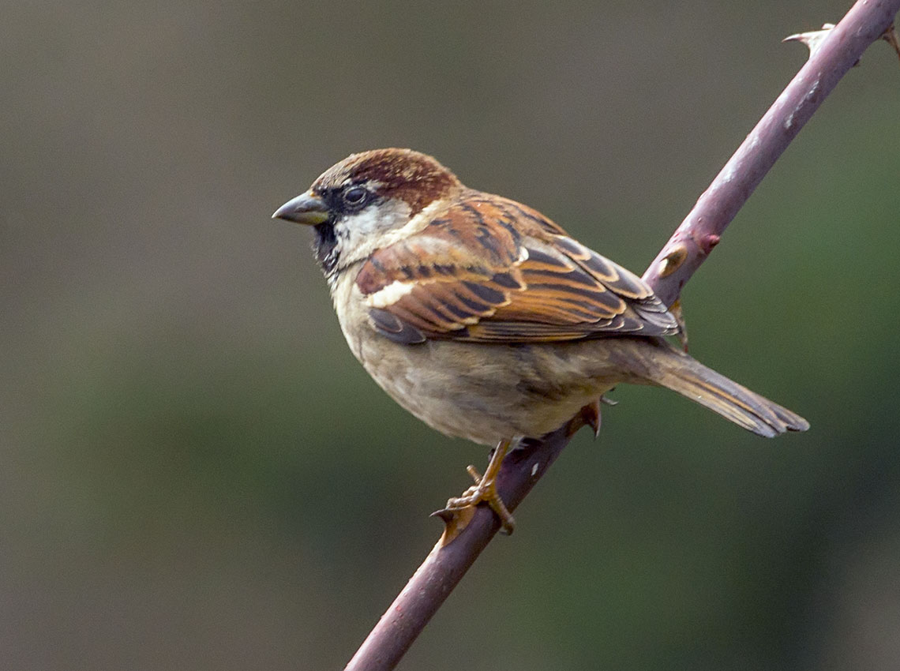
Это воробей.
Покажи где у воробья голова, крылья, туловище, лапы, хвост. Чем покрыто тело воробья? Перьями.
Как кричит воробей? Чирик- чирик.
Он чирикает - запомни.
Расскажи про воробья. Какой он?
Воробей маленький, серенький, шустрый, быстрый, доверчивый, смелый.
Воробей – маленькая птичка с коричневой спинкой и серой грудкой. Живут воробьи стайкой. Воробьи полезные птички. Летом они питаются вредными насекомыми: бабочками, гусеницами, жуками. Зимой воробьям голодно. Они прилетают к жилью людей в поисках хлебных крошек, семечек, зерна.

Slide 5
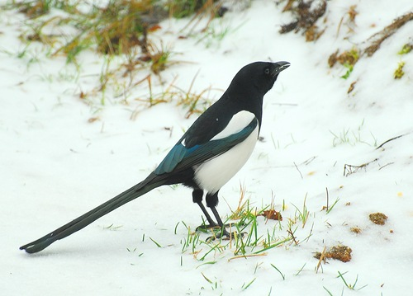
Это сорока.
Она остается зимовать вместе с нами. Она делает большое прочное гнездо из сучьев, тряпок, проволоки. Сорока подбирает блестящие предметы и несет их к себе в гнездо.
Сорока большая, длиннохвостая птица. Она везде летает, все слышит, обо всем знает. Она предупреждает своим стрекотанием птиц и животных об опасности.

Slide 6
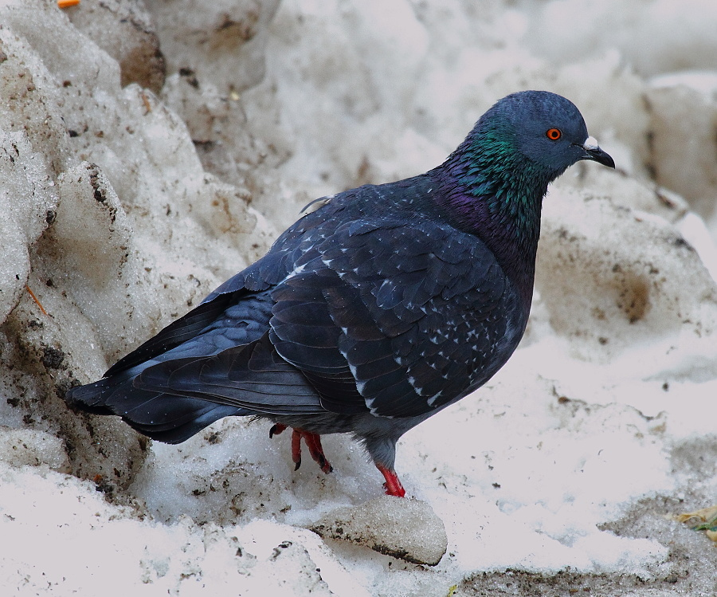
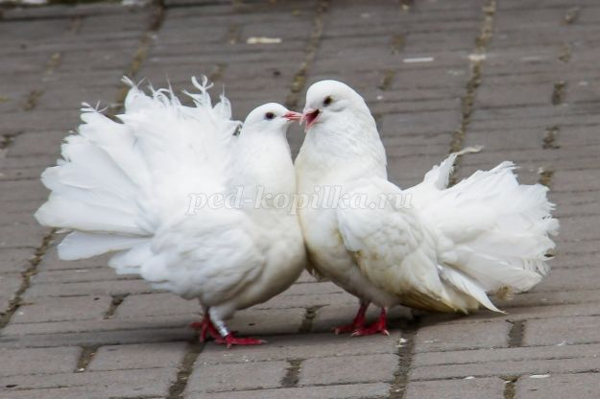
Голубь - самая распространенная в городах птица. Особенно много голубей живет на площадях, в больших дворах, парках. В основном это самые простые голуби серо-голубой, или сизой, окраски, которых поэтому и называют сизари. Голуби питаются зерном, хлебными крошками, остатками пищи человека. Они легко переносят зимние холода и никогда не улетают на юг. Голубь курлычет. Во время прогулки послушай.
Породистых голубей, обычно - белых с красивым оперением, разводят в специальных помещениях - голубятнях. Это домашние птицы, которые имеют мало общего с простым уличным голубем. Еще в прошлом веке белые голуби использовались как почтовые, в наше время с ними работают только в цирке.

Slide 7
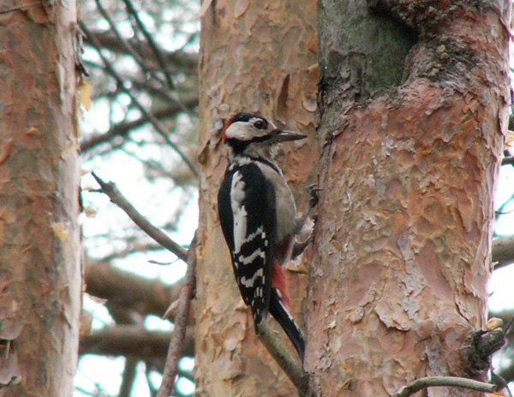
Это дятел. Он живет в лесу, лечит деревья, добывая из-под коры вредных жучков и их личинок. Он прилежно разыскивает их в трещинах и бороздках, находящихся на поверхности коры.
В чаще слышится тук-тук,
Значит с деревом недуг.
Ствол проверил, все уладил,
Помогает лесу дятел.
Дятлы не поют, зато барабаня по стволу клювом, предупреждают о своем присутствии, причем у каждого дятла своя манера и ритм, что позволяет им отличать друг друга.
Свои гнезда дятел устраивает на деревьях. Он выдалбливает гнездо по большей части в старых деревьях, пользуясь уже готовыми трещинами и углублениями. Дятлы запасают желуди на зиму, чтобы пережить холодное и голодное время. Еще летом они готовят кладовые в стволах деревьев, куда помещают спелые желуди. Для этого они делают в стволе крохотное отверстие, в которое забивают один желудь, причем настолько крепко, что никто, кроме них, не сможет его достать.

Slide 8
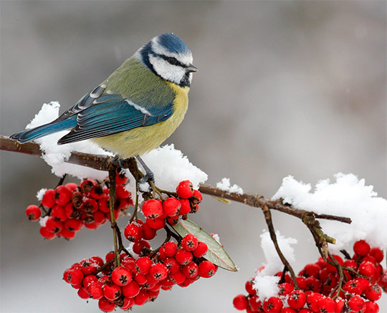
Синички очень подвижные и ловкие птички. Голова, горлышко, полоса вдоль груди у них чёрные, крылья и хвост голубоватые, спинка жёлто-зелёная, брюшко жёлтое, а щеки и пятно на затылке белые. Как и воробьи, синицы летом питаются насекомыми. А зимой они собираются маленькими стайками и ищут пропитание возле домов людей. Любят синицы свиное сало, семечки, хлебные крошки.

Slide 9
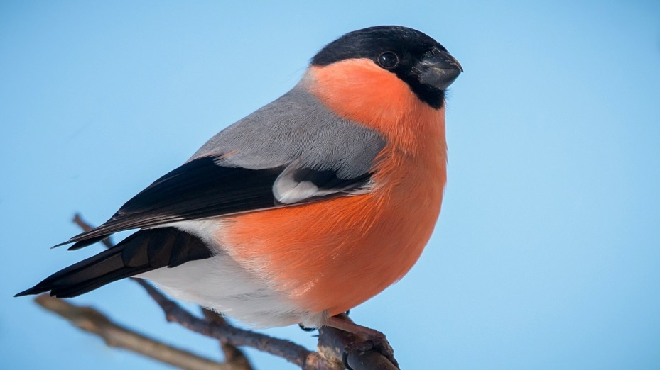
Это снегирь.
У снегиря красная грудка, голубовато-серая и черная голова и крылья. Летом снегири едят ягоды, почки, семена. А вот насекомых они не едят! Живут снегири стайками в лесу. Но в суровую холодную зиму тоже прилетают к жилью людей, чтобы полакомиться семенами и орешками.

Slide 10
Поиграем в игру «Скажи ласково» Снегирь - снегирёк, снегиречек… Синица - синичка, Голубь - голубок, голубочек… Воробей – воробейчик, воробушек… Ворона – воронушка Дятел – дятлушка… Сорока – сороченька…
У вороны крыло, а у синички крылышко.
У вороны голова, а у воробья…?
У дятла лапы, а у снегиря …?
Попробуй слепить снегиря
https://tratatuk.ru/materialy/podelki-iz-plastilina/snegir-iz-plastilina.html

Slide 11
Спасибо за внимание

